Slide 1
Hauptseminar Automatisierungs-, Mess- und Regelungstechnik
Roboterprojekt „Autonomes Einparken“
Zijian Jiang, Simon Bilík, Junjie Cai, Xuehua Jia, Bianca Grütze
Dresden, 07.12.2017

Slide 2
AUFGABENSTELLUNG MODUL GUIDANCE
Wintersemester 2017/2018
Xuehua Jia

Slide 3
Hauptzustandsautomat
Driving
Inactive
Not possible
Exit
Park_This
Abbildung 1. Hauptzustandsautomat
Problem: Beim Einparken kann der Roboter nicht ausparken, umgekehrt ebenfalls nicht.
Lösung A: Bilden einer Variable „StateJudge“, dieser kann den Zustandswechsel beim Einparken deaktivieren.

Slide 4
Driving-Zustandsautomat
Y
Prüfen: ob eingeparkt
Ausparken
N
Suchen
Variable „help“ zeigt den Zustand des Roboters
Parklücken suchen und speichern
Control Mode (Line_Ctrl) lässt den Roboter langsam an gefundenen ParkingSlot vorbei fahren
Drive to
Pass by
Problem: Ausparken → Einparken
Abbildung 2. Driving-Zustandsautomat

Slide 5
Park_This-Zustandsautomat
Drive to
Control Mode (LineCtrl) von aktuelle Pose bis ausgewählte Parklücke
Control Mode (ParkCtrl) bis Einparken beendet
Park in
Abbildung 3. Park_This Zustandsautomat

Slide 6
Lösung B: Hinzufügen eines Zustands (Ausparken)
Driving
Inactive
Park_This
Exit
Ausparken
Problem:
Beim HMI Auswahl nicht möglich

Slide 7
Pfadgenerator (Fuzzy Logik)
Fuzzy-Systeme beziehen sich auf sehr spezielle grafische Verfahren mit unscharfen linguistischen Begriffen menschlicher Denkweisen in Verbindung mit einfachen logischen Gleichungen (WENN-DANN-Regelbasis), um aus mehreren Fuzzy-Variablen eine oder mehrere Stellgrößen zu bilden.
  Abstandsensoren 1, 2, 3, 4
  Anfang- und Endposition
  Position der Parklücke
  ɸ
Der Roboter
V
w

Slide 8
BA FS FM
25cm
20.35cm
4
P
1
V
BA- backward
FS- forward slow
FM- forward medium
3
2
backward
40cm
forward
back/front Sensor Distance
backside/frontside Sensor Distance
LL LS RS RL
-ɸ2 -ɸ1 ɸ1 ɸ2
ɸ
S M B
S M B
4 7 21 30 cm
4 5 15 30 cm
LL- left large
LS- left small
RS- right small
RL- right large

Slide 9
Control: Parkrichtung
+1 -> Einparken (recht-gerade-links)
-1-> Ausparken (recht-rückwärts-links)

Slide 10
AUFGABENSTELLUNG MODUL CONTROL
Wintersemester2017/2018
Zijian Jiang

Slide 11
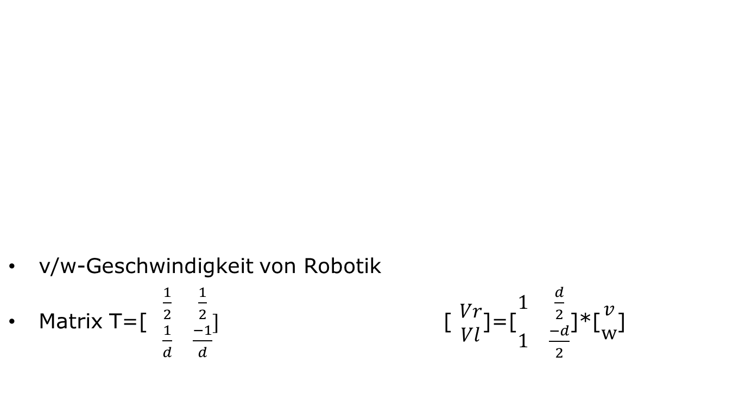
1.Linienverfolgung
lineSensorRightValue
Konstant
Vrtarget
Vr
PID
[v w]
-1
Robotik
T
PID
Vl
-
lineSensorLeftValue
Wtarget
Vltarget

Slide 12
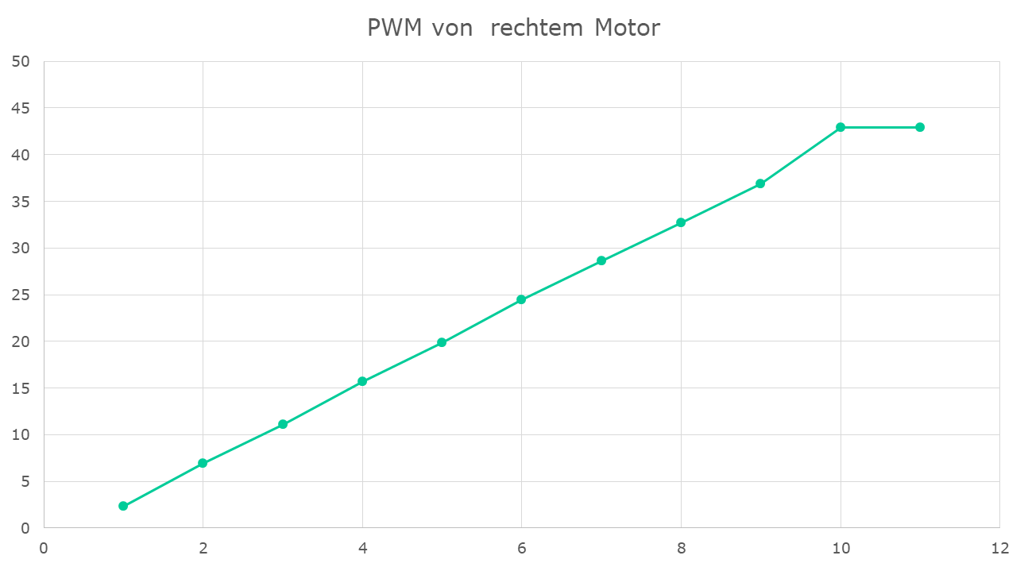
PWM testen

Slide 13
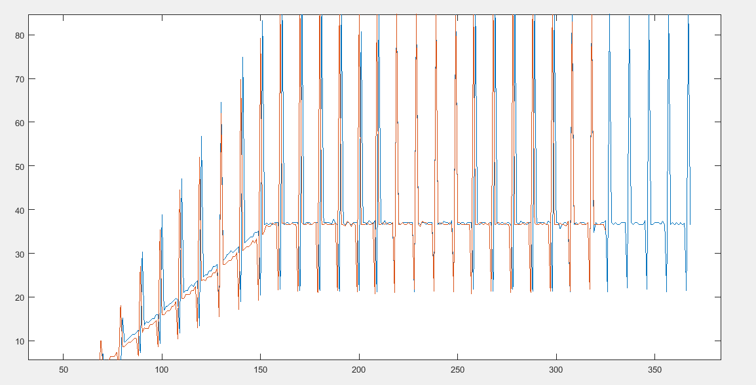
PWM_R&L
Veränderung der Geschwindigkeit beim PWM 0-100
Blau-Linker Motor
Rot-rechter Motor

Slide 14
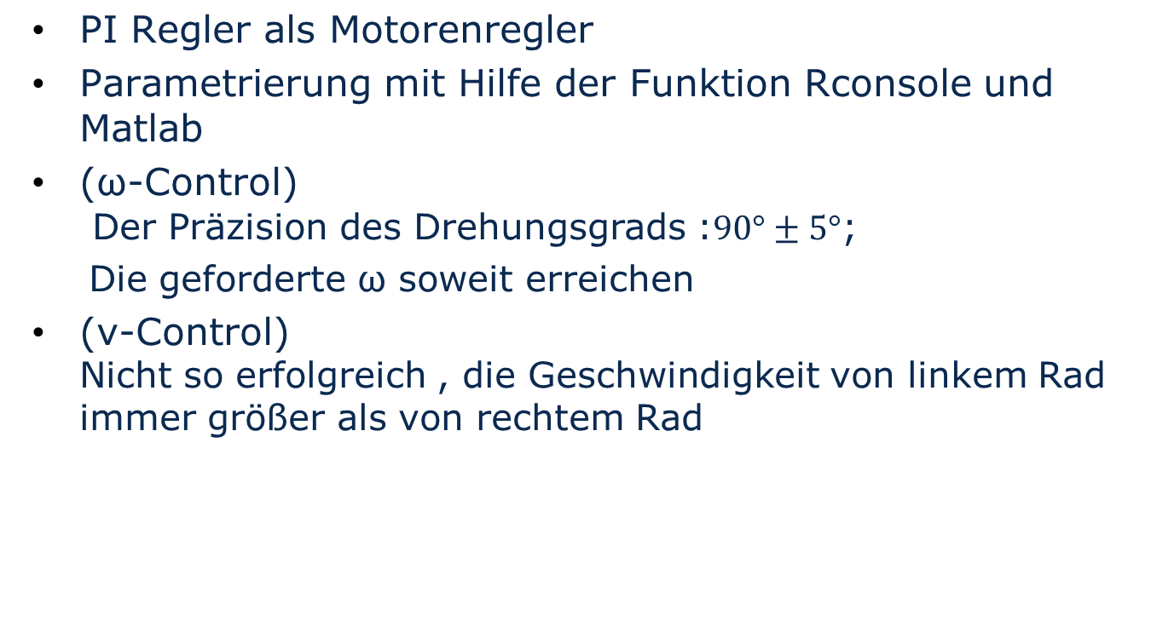
V/W Control

Slide 15
AUFGABENSTELLUNG MODUL NAVIGATION
Wintersemester 2017/2018
Simon Bilík

Slide 16
Position Bestimmung - Alghorithmus
Update sensors
Get W-odometry
Get M-odometry
Get axis
Update pos. data
Verify pos. data
Get Corner ID
Get corner

Slide 17
Probleme und weitere Entwicklung
Probleme:
  mit dem Maussensor und Triangulationsensoren
  mit der Bedingung für die Achsenwechslung
Weitere Entwicklung:
  Bestimung des Winkels vom Maussensor
  Auffindung der geeigneten Bestimmung für die Winkelprüfung
  Monte Carlo Methode für Lokalisierung

Slide 18
Parklücke Detektion - Algorithmus
Calculation of distance
Detection of the slot begining
Detection of the slot end
Saving or updating of the slot array
Comparison with the existing slots
Saving the coordinates

Slide 19
Probleme und weitere Entwicklung
Probleme:
  Erwerb der Daten von Triangulationsensoren
  Weiterverarbeitung des Parklückenfeldes
Entwicklung:
  Vergleich mit den existierenden Parklücken
  Bestimmung der Messqualität

Slide 20
AUFGABENSTELLUNG MODUL PERCEPTION
Wintersemester 2017/2018
Junjie Cai

Slide 21
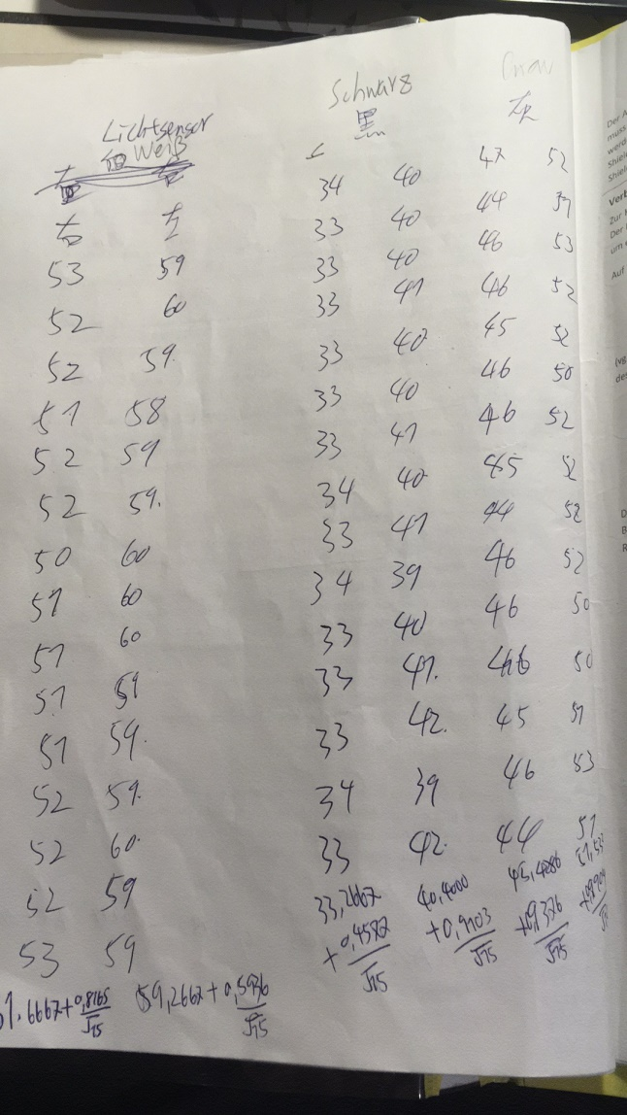
Perception
Lichtsensor
Die Zimmerbeleuchtung
hat fast kein Einfluss auf
die gemessenen Werten.

Slide 22
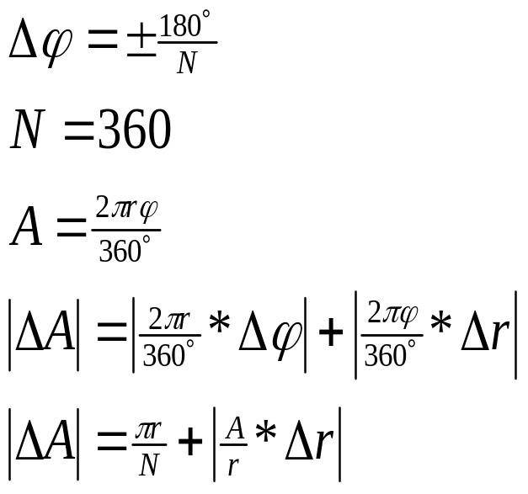
Encodersensor
Neben derMU fuer den Drehwinkel haben
Ungenauigkeiten des Radius Einfluss
auf die Messunsicherheit.
N ist SchrittAnzahl fuer eine komplette Radumdrehung
A ist die Strecke eines Rades
r ist Radius des Rades

Slide 23
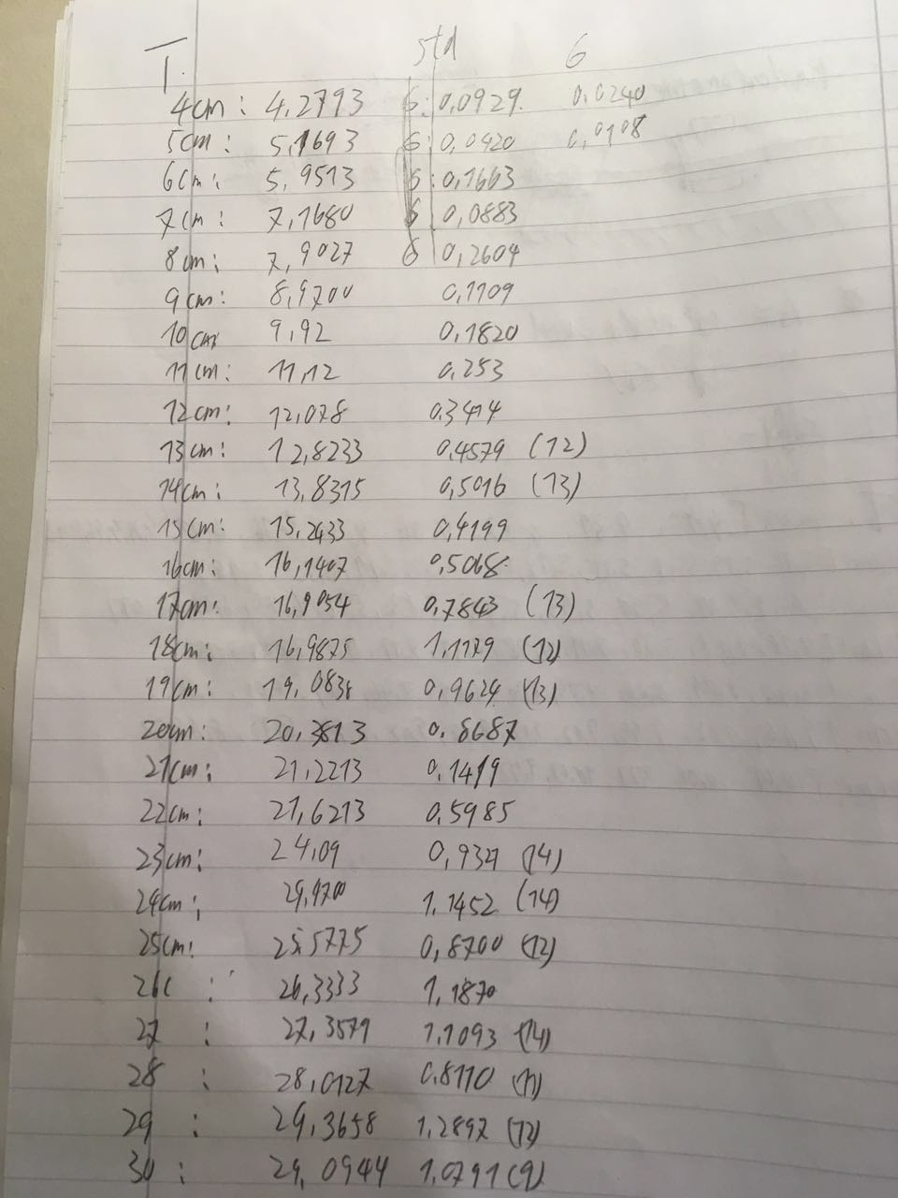
Triangulationssensor
Std von Pin0
Std von Pin0

Slide 24
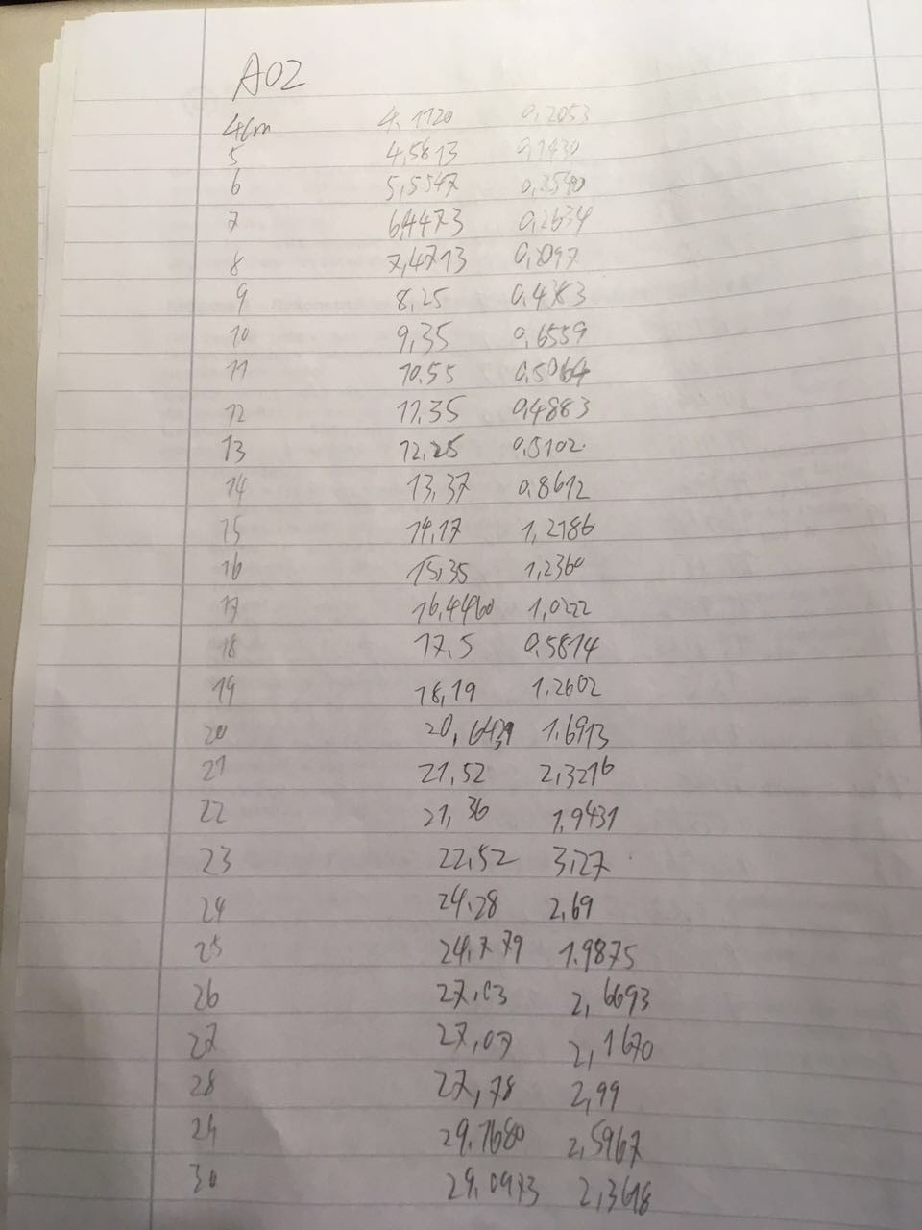
Std von Pin1

Slide 25
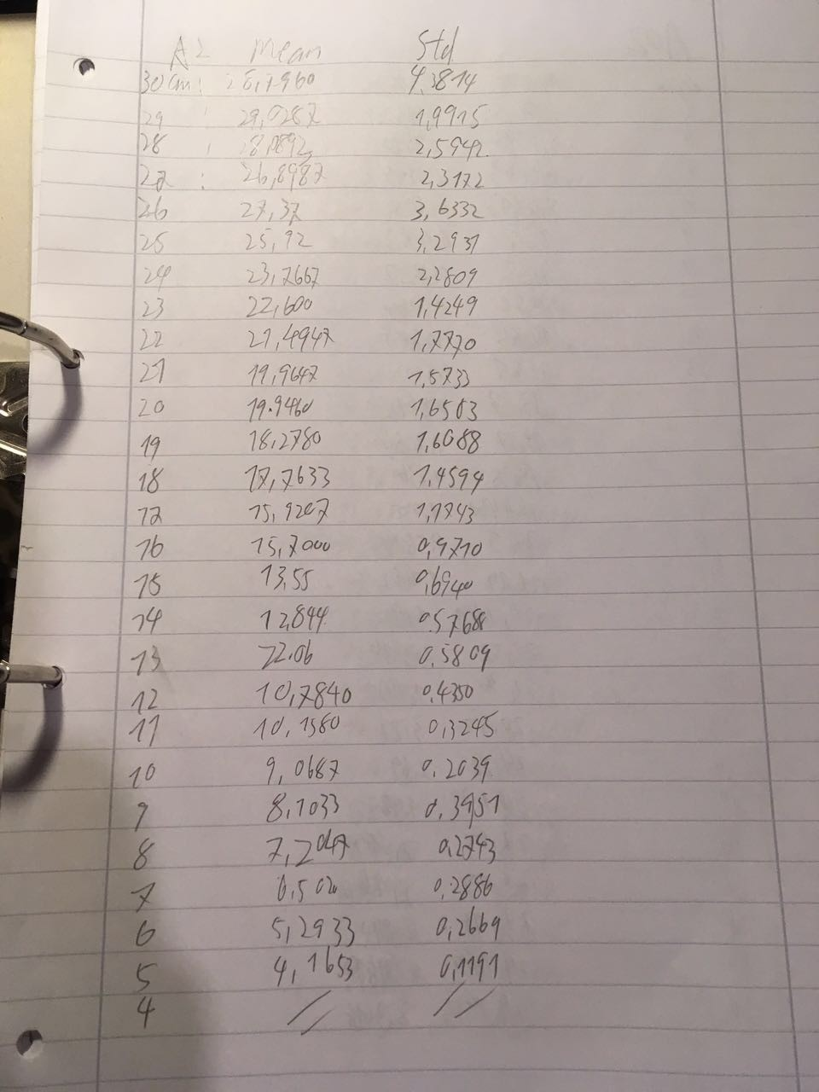
Std von Pin2

Slide 26
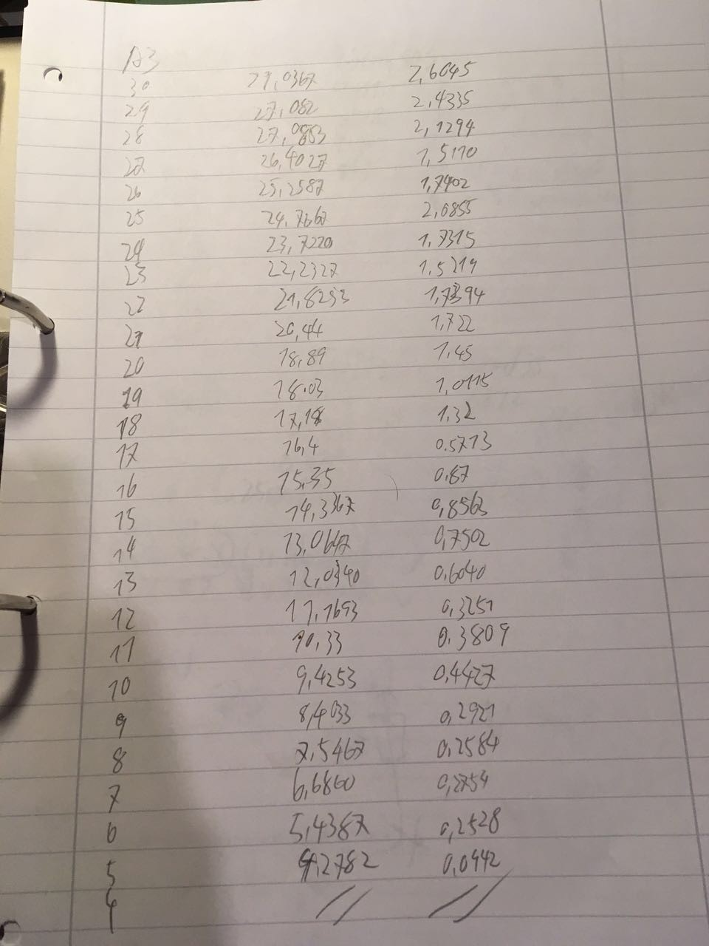
Std von Pin3

Slide 27
Maussensor
Abstand(250mm) vonunterschiedliche Farbe von Untergruenden
%'schwarz'
%Y=[8333 7506 8060 8375 8221 8998 8439 7852 8091 8608 7905 8376 7871 8209 8594];
%mean(u) =8.2292e+03
nach vorne 250mm verfahren , Abstand von Y=250.12mm
% X=[9730 9862 9729 9514 9625 9670 9247 9463 9639 10033 9161 9535 9226 9515 9465];
%mean(u) =9.5609e+03 Abstand von X=250.26mm
%Weiss
%Y=[7866 8388 7562 7405 7971 8272 8206 9220 8498 8784 9194 8728 7574 6927 8226];
%mean(u)=8.1881e+03 Abstand von Y=248.87mm
%X=[8883 8439 9711 9404 9446 9273 9581 9848 9578 10106 9517 9253 9212 9981 9637];
%mean(u)=9.4579e+03 Abstand von X=247.56mm

Slide 28
%Grau
% Y=[8595 8787 8623 8231 8459 8418 8479 8448 8581 8716 8482 8516 8403 8700 8686];
mean=8.5416e+03 Abstand von Y=259.60mm
% X=[10390 9630 9861 10200 10364 10065 10302 10152 10329 9794 10162 10220 10313 10260 9959];
mean= 1.0133e+04 Abstand von X=265.26mm
Auf dem grauen Untergrund gibt es grosse Abweichung
Mit unterschiedlichen Geschwindigkeit auf dem schwarzen Untergrund:
25cm/1s
Y=[1499 2727 1473 2034 1980 2578 1043 891 745 277 1019 271 299 2153 182]
X=[469 1363 1985 1354 2415 1658 2089 903 1035 459 680 1028 289 1025 3010]

Slide 29
25cm/2s:
Y=[5312 5987 6894 5021 4518 3286 5780 6012 4957 5002 5748 5897 6302 4030 6111]
X=[5538 6042 6008 5983 6974 7014 6289 5687 5465 6587 5739 5612 6752 6838 6783]
25cm/5s:
Y=[8360 8684 6599 8033 8237 8638 8697 8644 8706 8958 8742 8310 7989 8606 8915]
X=[leider verloren]
25cm/10s:
Y=[7431 7578 7740 7469 7593 7125 8001 7184 7568 7456 7025 7289 6879 7148 7459]
X=[leider verloren]

Slide 30
AUFGABENSTELLUNG MODUL HMI
Wintersemester 2017/2018
Bianca Grütze

Slide 31
aktueller Stand
Anzeige des Parcours aus Vogelperspektive
rudimentäre Anzeige des gefahrenen Pfades
rudimentäre Anzeige der gefundenen Parklücken (theoretisch)
  Funktion dazu steht
  Parklücke wir als Button realisiert
  muss noch in Zusammenarbeit mit dem Modul Navigation getestet werden

Slide 32
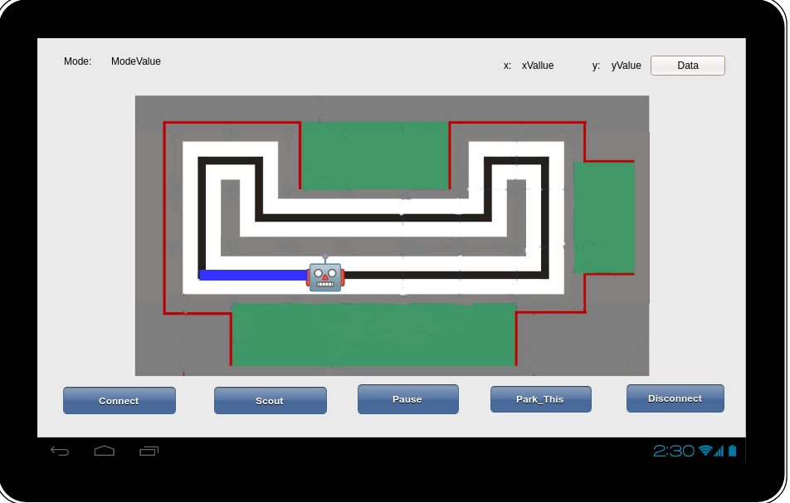
Designkonzept

Slide 33
Softwareentwurf
Struktur der Beispiel-App wurde weitestgehend erhalten
Auslagerung der aktuellen Sensordaten in eine neue Activity
  neue Java-Klasse
Pfadanzeige mithilfe von Canvas realisiert

Slide 34
Ausblick
Testen der Funktion für die Parklücken-Anzeige
Implementierung der Funktionen für die Button
Umsetzung des Ausparkens
  evtl als Button
  Berücksichtigung, dass dies KEIN eigener Betriebsmodus ist
Verschönerung der App

